Slide 1
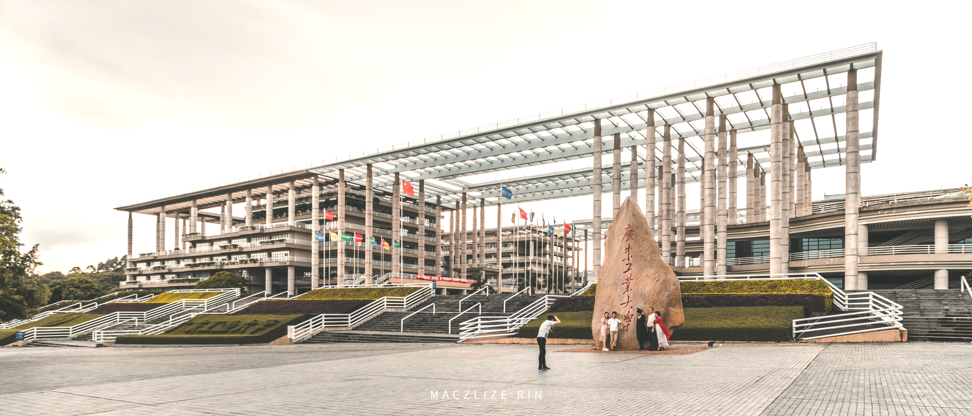
GRADUATION
REPORT
答辩人：周浩能
指导老师：刘桂贤
答辩日期：2023年5月11日

Slide 2
01
02
选题背景和研究意义
Research background and significance
研究思路与研究方法
Research ideas and methods
目录
CONTENTS
GUANGDONG UNIVERSITY OF TECHNOLOGY
03
04
关键技术与实践难点
Key technologies and practical difficulties
论文总结与展望
Paper summary and outlook

Slide 3
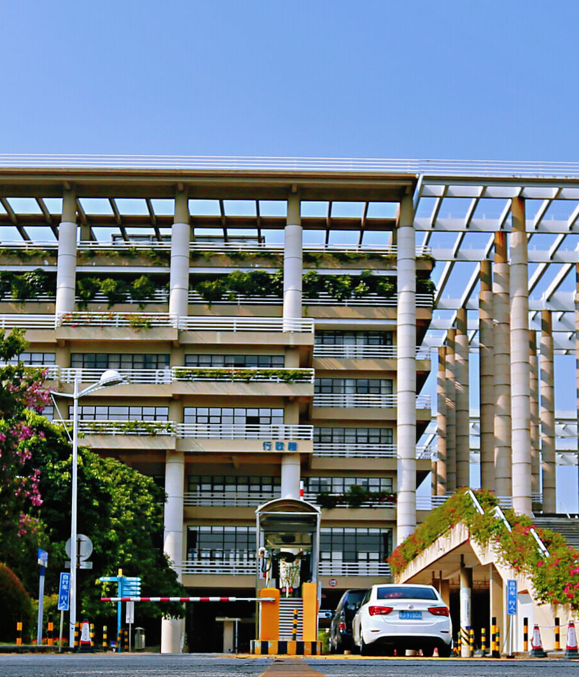
01
选题背景和研究意义

Slide 4

研究背景与研究意义
研究思路与研究方法
关键技术与实践难点
论文总结与展望
选题背景
国内外研究状况
研究意义
参考文献
选题背景
超声波接近传感器用于检测不同材料、外形、颜色或浓度的物体，具有极佳的精确性、灵活性和可靠性，被广泛应用于无人机、自动化生产线等领域。相比其他检测方法，超声波检测可以对各种不同特性的物体进行检测，比如固体、液体、粉末，甚至是透明物体。检测与表面的性质无关，表面可以粗糙或平滑、清洁或脏污、潮湿或干燥。而且其结构非常坚固，对脏物、环境光线或噪声不敏感。

Slide 5
研究背景与研究意义
研究思路与研究方法
关键技术与实践难点
论文总结与展望
选题背景
国内外研究状况
研究意义
参考文献
伦敦 JosephC.Jackson
美国 Ji-De Huang
采用渡越时间法来进行超声波测距，在该 文中，作者将超声波测距技术应用与移动机器人、物理内部结构探测和医学成像 方面
在基于峰值检测和干涉技术的高精度超声测距系统的设计中，没有利用复杂算法，只是依靠 硬件就提高了测距系统的精度
葡萄牙 Ricardo Queiros
将交叉相关联和正弦发生器技术应用在超声波测距系统中，将超声测距系统的分 辨率进一步的提高

Slide 6
研究背景与研究意义
研究思路与研究方法
关键技术与实践难点
论文总结与展望
选题背景
国内外研究状况
研究意义
参考文献
长春理工大学 田志宏
设计了一种能够智能避障的自动轮椅车，在车上各个方向同时安装多组超声波接近传感器传感器，通过融合各传感器数据达到避障的效果。
国内研究人员近年来在超声波接近传感器方面进行了大量相关工作，其中在回波信号检测、超声波换能器研发、超声发射脉冲选取等方面取得了突破性进展，为超声波接近传感器的发展提供了有力的支持。
北京科技大学 李希胜
开展了窄带调频超声波距离检测的研究，利用较低的瞬时超声波功率来获得很高的平均发射功率。
贵州大学 雷建龙
研发出一种便携式液位测量仪。该测量仪器能够通过温度传感器对声速进行修正，提高了检测精度。

Slide 7

研究背景与研究意义
研究思路与研究方法
关键技术与实践难点
论文总结与展望
选题背景
国内外研究状况
研究意义
参考文献
研究意义
TOP 1
79%
57%
10 %
请输入标题
请输入标题
请输入标题
请输入标题
简单概括文字简单概括文字简单概括文字简单概括文字
简单概括文字简单概括文字简单概括文字简单概括文字
简单概括文字简单概括文字简单概括文字简单概括文字
简单概括文字简单概括文字简单概括文字简单概括文字

Slide 8

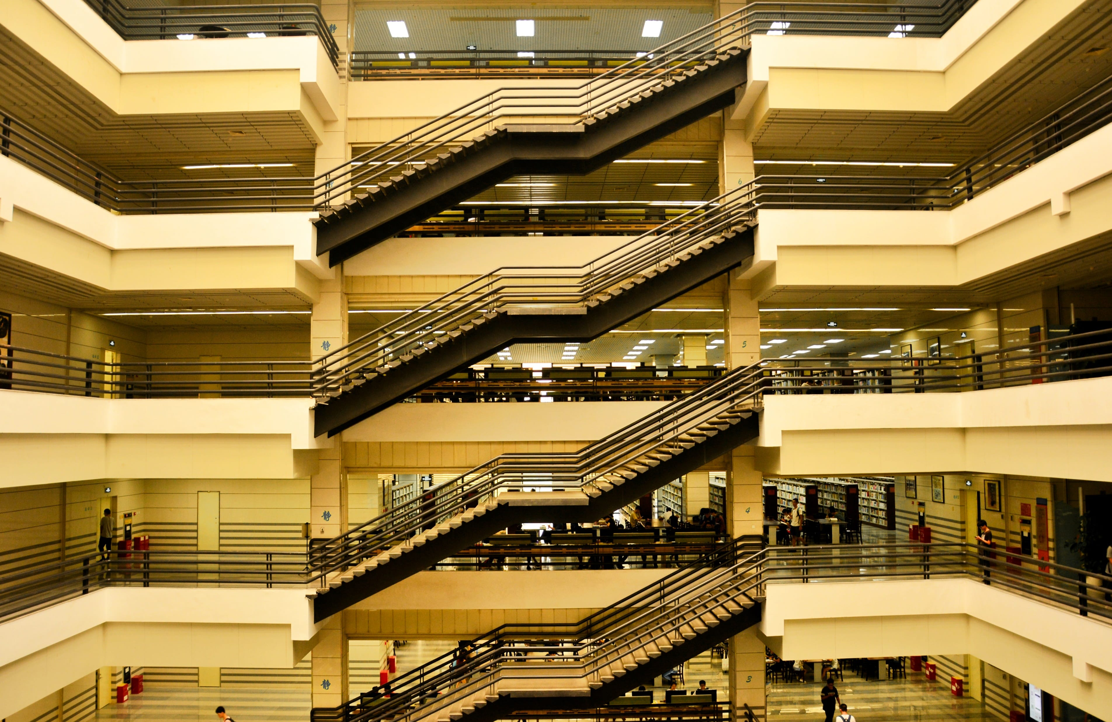
研究背景与研究意义
研究思路与研究方法
关键技术与实践难点
论文总结与展望
选题背景
国内外研究状况
研究意义
参考文献
【01】XXX.XXXXXXXXXXXXX[M].XXXXXX:XX,2015.
【02】XXX.XXXXXXXXXXXXX[C].XXXXXX:XX,2016.
【03】XXX.XXXXXXXXXXXXXXXXX[D].XXXXXX:XX,2016.
【04】XXX.XXXXXXXXXXXX[R].XXXXXX:XX,2014.
【05】XXX.XXXXXXXXXX[J].XXXXXXX,2015,(10): 50-70.
【06】XXX. XXXXXXXXXX[N].XXXXXXXX, 2015(12).
【07】GB/T 4458.2-1984, XXXXXXXXX[S].
【08】XXX.XXXXXXXXXXXX[P].China: XXXXXXXX,2012.06.
【09】XXX.XXXXXXXXXXX[J/OL]. https://www.xxxxx.com.

Slide 9
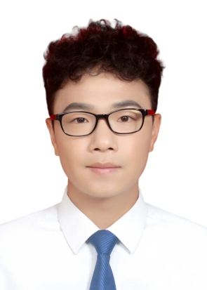
自我介绍
民 族：汉
籍 贯：福建省厦门市
政治面貌：群众
平均绩点：3.65/5
考级成绩：四级527 六级518
推免排名：19/43
推免院校：厦门大学
周浩能
19机械电子工程（2）班

Slide 10
02
研究思路与研究方法

Slide 11

研究背景与研究意义
研究思路与研究方法
关键技术与实践难点
论文总结与展望
小标题01
小标题02
小标题03
STEP 01
STEP 02
STEP 03
STEP 04
简单概括文字简单概括文字
简单概括文字简单概括文字
简单概括文字简单概括文字
简单概括文字简单概括文字
The quick brown fox jumps over the lazy dog. The quick brown fox jumps over the lazy dog. The quick brown fox jumps over the lazy dog.
The quick brown fox jumps over the lazy dog. The quick brown fox jumps over the lazy dog. The quick brown fox jumps over the lazy dog. The quick brown fox jumps over the lazy dog. The quick brown fox jumps over the lazy dog. The quick brown fox jumps over the lazy dog.

Slide 12

研究背景与研究意义
研究思路与研究方法
关键技术与实践难点
论文总结与展望
小标题01
小标题02
小标题03
请输入你的标题
The quick brown fox jumps over the lazy dog. The quick brown fox jumps over the lazy dog.
The quick brown fox jumps over the lazy dog. The quick brown fox jumps over the lazy dog. The quick brown fox jumps over the lazy dog.
01
请输入你的标题
The quick brown fox jumps over the lazy dog. The quick brown fox jumps over the lazy dog. The quick brown fox jumps over the lazy dog.

Slide 13

研究背景与研究意义
研究思路与研究方法
关键技术与实践难点
论文总结与展望
小标题01
小标题02
小标题03
02
请输入你的标题
The quick brown fox jumps over the lazy dog. The quick brown fox jumps over the lazy dog.
The quick brown fox jumps over the lazy dog. The quick brown fox jumps over the
03
请输入你的标题
lazy dog. The quick brown fox jumps over the lazy dog. The quick brown fox jumps over the lazy dog. The quick brown fox jumps over the lazy dog.
The quick brown fox jumps over the lazy dog. The quick brown fox jumps over the lazy dog.

Slide 14
研究背景与研究意义
研究思路与研究方法
关键技术与实践难点
论文总结与展望
小标题01
小标题02
小标题03
The quick brown fox jumps over the lazy dog. The quick brown fox jumps over the lazy dog. The quick brown fox jumps over the lazy dog.
The quick brown fox jumps over the lazy dog. The quick brown fox jumps over the lazy dog. The quick brown fox jumps over the lazy dog.
04
请输入你的标题
The quick brown fox jumps over the lazy dog. The quick brown fox jumps over the
END

Slide 15
研究背景与研究意义
研究思路与研究方法
关键技术与实践难点
论文总结与展望
小标题01
小标题02
小标题03
请输入标题
请输入标题
简单概括文字简单概括文字简单概括文字简单概括文字简单概括文字简单概括文字
01
02
简单概括文字简单概括文字简单概括文字简单概括文字简单概括文字简单概括文字
请输入标题
请输入标题
04
03
简单概括文字简单概括文字简单概括文字简单概括文字简单概括文字简单概括文字
简单概括文字简单概括文字简单概括文字简单概括文字简单概括文字简单概括文字

Slide 16
图表排版参考排版
表格标题1
表格标题2
请输入你的标题
The quick brown fox jumps over the lazy dog. The quick brown fox jumps over the lazy dog. The quick brown fox jumps over the lazy dog.
The quick brown fox jumps over the lazy dog. The quick brown fox jumps over the lazy dog. The quick brown fox jumps over the lazy dog.

Slide 17
03
关键技术与实践难点

Slide 18
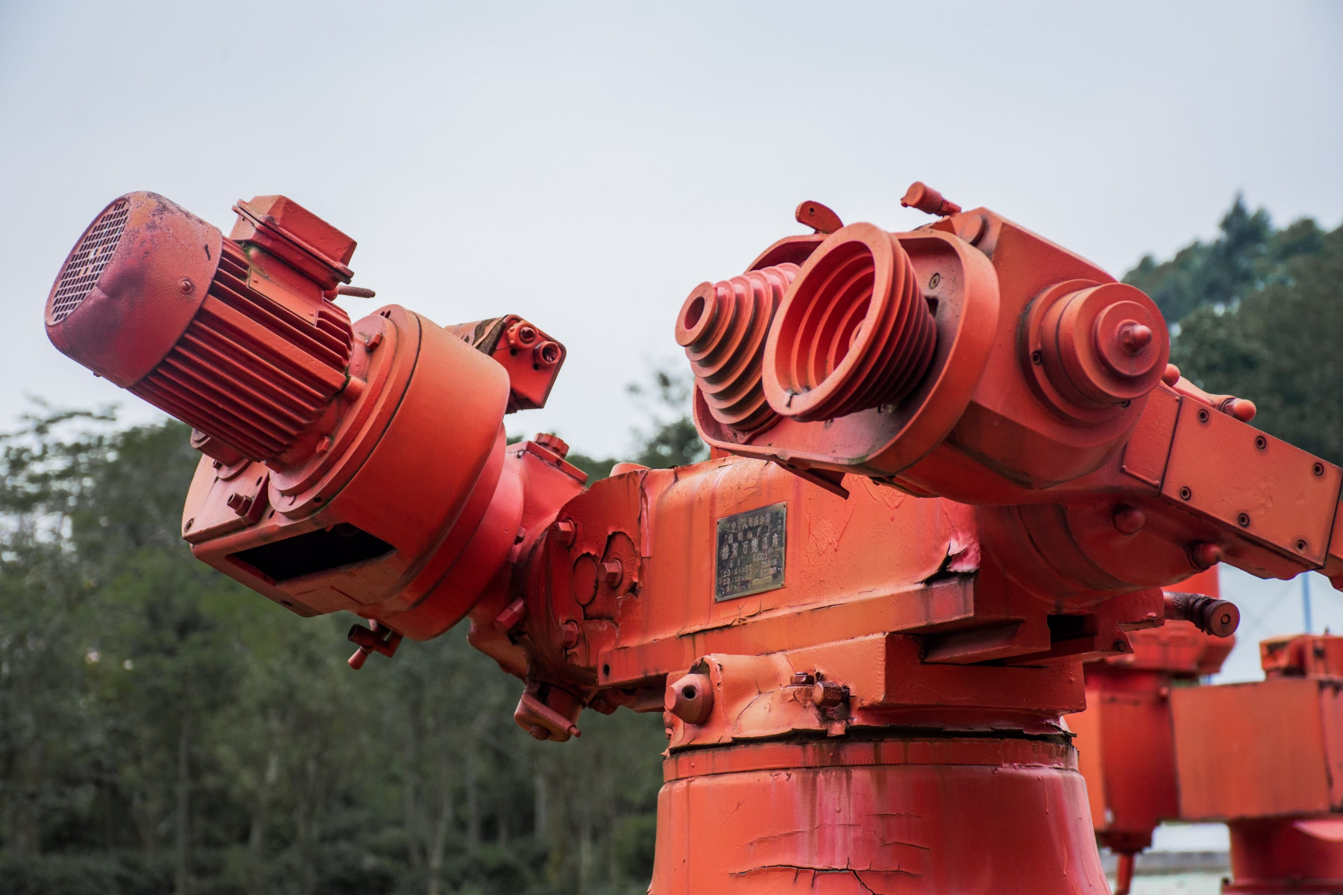
研究背景与研究意义
研究思路与研究方法
关键技术与实践难点
论文总结与展望
小标题01
小标题02
小标题03
小标题04
请输入标题
简单概括文字简单概括文字简单概括文字简单概括文字简单概括文字简单概括文字
简单概括文字简单概括文字简单概括文字简单概括文字简单概括文字简单概括文字
简单概括文字简单概括文字简单概括文字简单概括文字简单概括文字简单概括文字简单概括文字简单概括文字简单概括文字简单概括文字简单概括文字简单概括文字

Slide 19

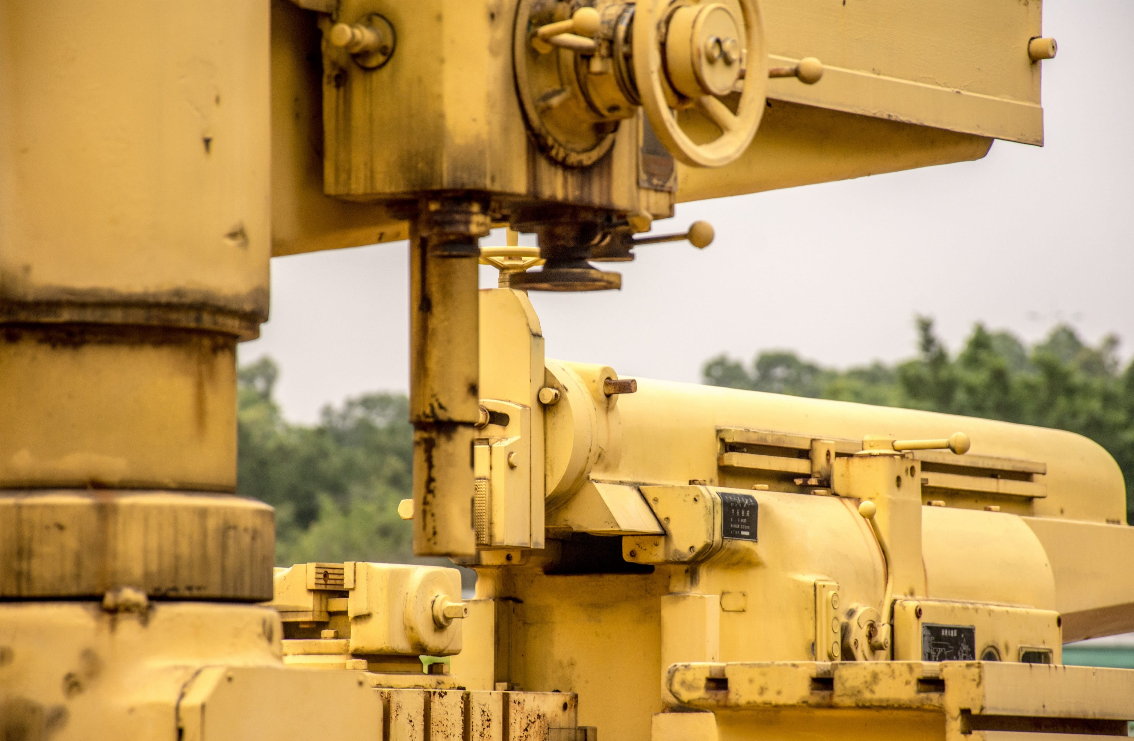
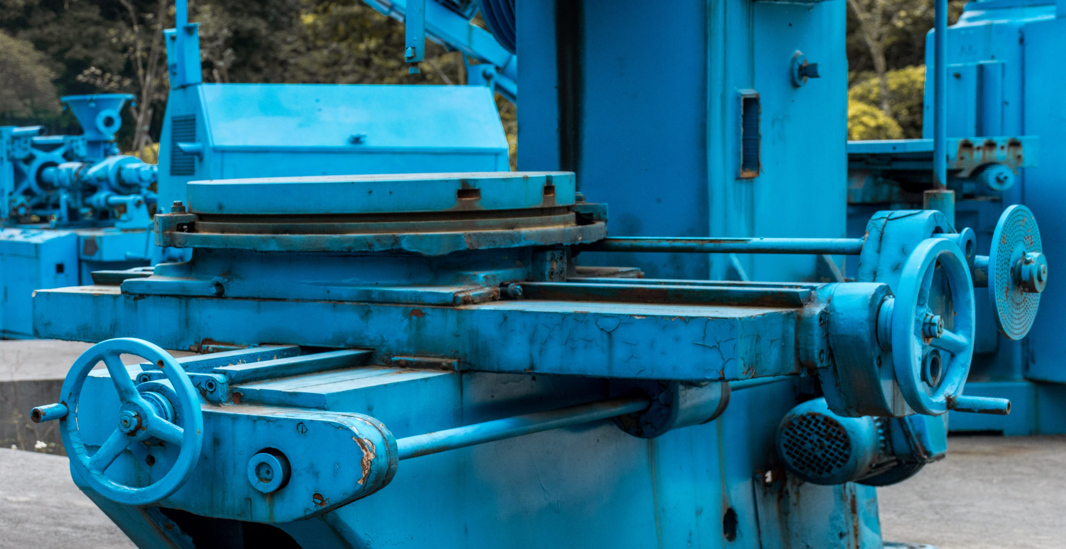
研究背景与研究意义
研究思路与研究方法
关键技术与实践难点
论文总结与展望
小标题01
小标题02
小标题03
小标题04
请输入
你的标题
请输入你的标题
The quick brown fox jumps over the lazy dog. The quick brown fox jumps over the lazy dog. The quick brown fox jumps over the lazy dog.
请输入你的标题
简单概括文字简单文字简单概括文字概括简单概括文字简单文字简单概括文字概括简单概括文字简单文字简单概括文字概括简单概括文字简单文字简单概括文字概括
The quick brown fox jumps over the lazy dog. The quick brown fox jumps over the lazy dog. The quick brown fox jumps over the lazy dog.
请输入你的标题
The quick brown fox jumps over the lazy dog. The quick brown fox jumps over the lazy dog. The quick brown fox jumps over the lazy dog.

Slide 20

研究背景与研究意义
研究思路与研究方法
关键技术与实践难点
论文总结与展望
小标题01
小标题02
小标题03
小标题04
请输入你的标题
The quick brown fox jumps over the lazy dog. The quick brown fox jumps over the lazy dog. The quick brown fox jumps over the lazy dog.
The quick brown fox jumps over the lazy dog. The quick brown fox jumps over the lazy dog. The quick brown fox jumps over the lazy dog. The quick brown fox jumps over the lazy dog. The quick brown fox jumps over the lazy dog.
简要概括文字
30%
简要概括文字
60%
简要概括文字
50%
请输入你的标题
简单概括文字简单文字简单概括文字概括
简要概括文字
80%

Slide 21

研究背景与研究意义
研究思路与研究方法
关键技术与实践难点
论文总结与展望
小标题01
小标题02
小标题03
小标题04
请输入你的标题
The quick brown fox jumps over the lazy dog. The quick brown fox jumps over the lazy dog. The quick brown fox jumps over the lazy dog.
Text
请输入你的标题
The quick brown fox jumps over the lazy dog.
Text
请输入你的标题
The quick brown fox jumps over the lazy dog.
Text
请输入你的标题
The quick brown fox jumps over the lazy dog.

Slide 22
04
论文总结与展望

Slide 23
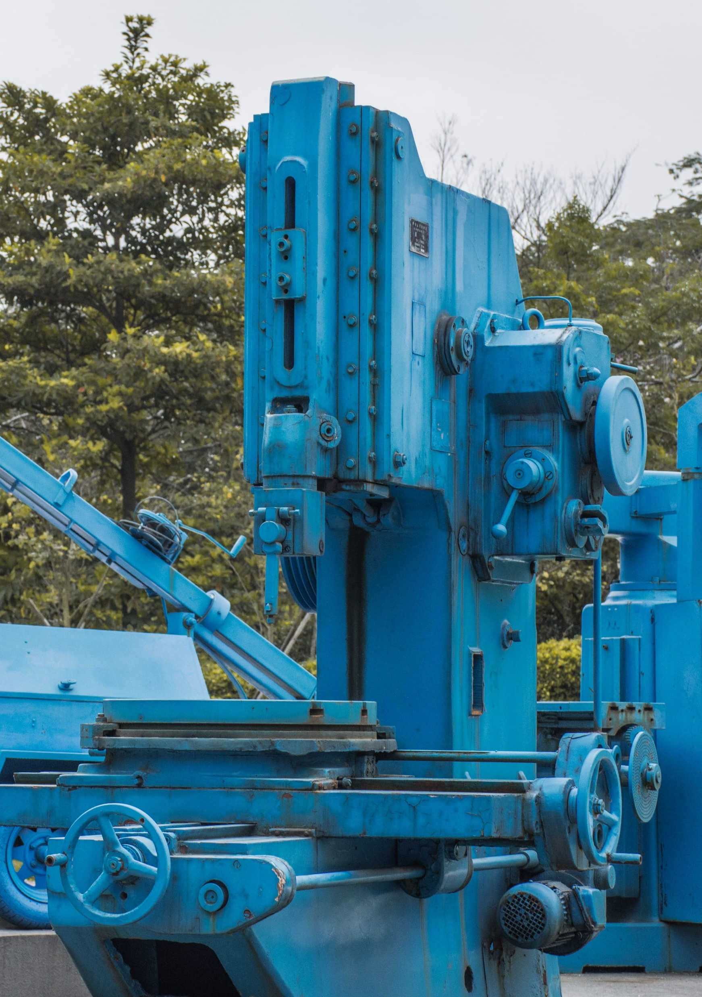
研究背景与研究意义
研究思路与研究方法
关键技术与实践难点
论文总结与展望
小标题01
小标题02
小标题03
请输入你的标题
这是小标题1
这是小标题2
1234.5%
1234.5%
±0.2%~0.3%
±0.2%~0.3%
这是小标题3
这是小标题4
1234.5%
1234.5%
±0.2%~0.3%
±0.2%~0.3%
23

Slide 24

研究背景与研究意义
研究思路与研究方法
关键技术与实践难点
论文总结与展望
小标题01
小标题02
小标题03
请输入你的标题
The quick brown fox jumps over the lazy dog. The quick brown fox jumps over the lazy dog. The quick brown fox jumps over the lazy dog. The quick brown fox jumps over the lazy dog.
The quick brown fox jumps over the lazy dog. The quick brown fox jumps over the lazy dog. The quick brown fox jumps over the lazy dog. The quick brown fox jumps over the lazy dog.
The quick brown fox jumps over the lazy dog. The quick brown fox jumps over the lazy dog. The quick brown fox jumps over the lazy dog. The quick brown fox jumps over the lazy dog.
The quick brown fox jumps over the lazy dog. The quick brown fox jumps over the lazy dog. The quick brown fox jumps over the lazy dog. The quick brown fox jumps over the lazy dog.

Slide 25
研究背景与研究意义
研究思路与研究方法
关键技术与实践难点
论文总结与展望
小标题01
小标题02
小标题03
请输入你的标题
The quick brown fox jumps over the lazy dog. The quick brown fox jumps over the lazy dog. The quick brown fox jumps over the lazy dog.
66.7%
50.0%
75.1%
请输入你的标题
请输入你的标题
请输入你的标题

Slide 26
感谢您的批评指正
答辩人：XXX
指导老师：XXX
GRADUATION
REPORT
答辩日期：2023年5月11日

Slide 27
模板使用说明
主题色彩 THEME COLORS
版权申明 COPYRIGHT NOTICE
本模板仅作学习交流使用，请勿商用。
素材来源：广东工业大学学生新闻中心摄影部
作者：信鸽 微信公众号：我在广工学个P
文字/背景 Text/Background
填充色 Accents
主题字体 THEME FONTS
使用建议 SUGGESTION
中文字体：方正清刻本悦宋简体（标题） 思源黑体 等线（正文或小标题）
英文字体：思源黑体 等线
数字字体：书法坊姿景臣钢笔行书
字体包下载：链接：https://pan.baidu.com/s/15aC9qNjIQTXuI6UcsC0f6Q
提取码：5v3d
字体大小：参考模板中设置即可，如在大教室使
用可酌情增大字号
行距设置：1.2-1.5为宜
正文字体：建议使用思源黑体等非衬线字体，可
有效提高观看者的体验。

